Slide 1


Slide 2

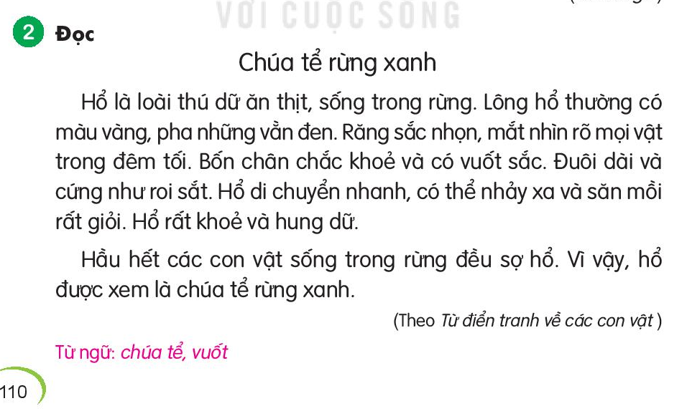
Tiếng Việt
Bài 4: Hỏi mẹ
Ai quạt thành gió
Thổi mây ngang trời?
Ai nhuộm mẹ ơi
Bầu trời xanh thế?
Ông sao thì bé
Trăng rằm tròn to.
Cuội ngồi gốc đa
Phải chăn trâu mãi.
(1)
(2)
Mẹ ơi có phải
Cuội buồn lắm không?
Nên chú phi công
Bay lên thăm Cuội?
(3)

Slide 3
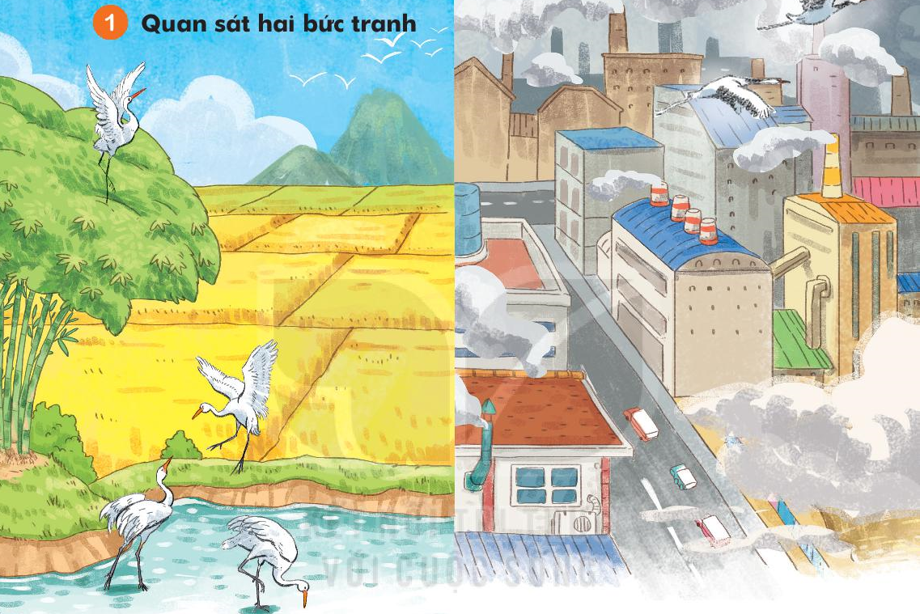
Tiếng Việt
Bài 4: Những cánh cò

Slide 4
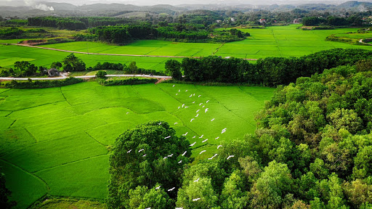
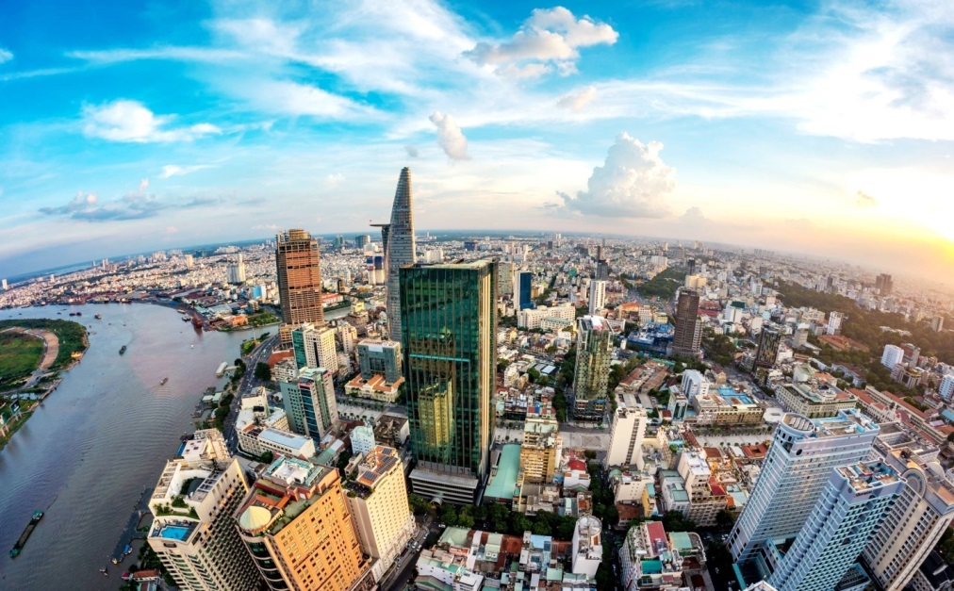
1
Quan sát hai bức tranh
Em thấy gì trong mỗi tranh?
Em thích khung cảnh ở bức tranh nào hơn? Vì sao?

Slide 5
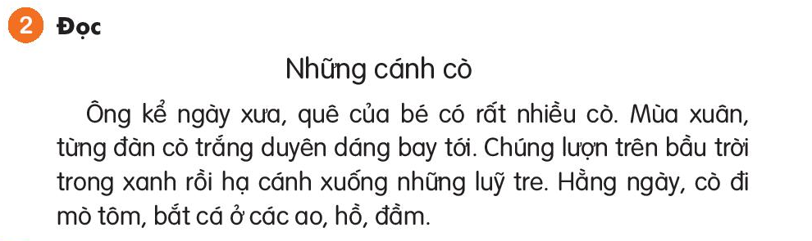

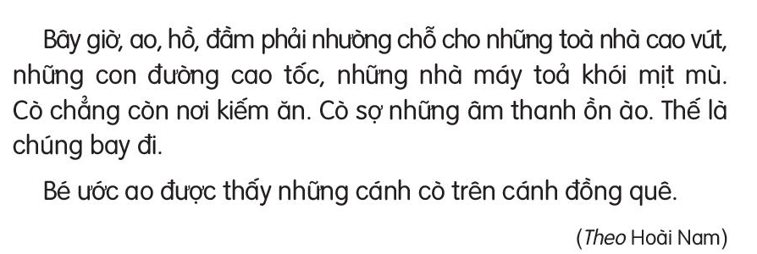
Tiếng Việt

Slide 6
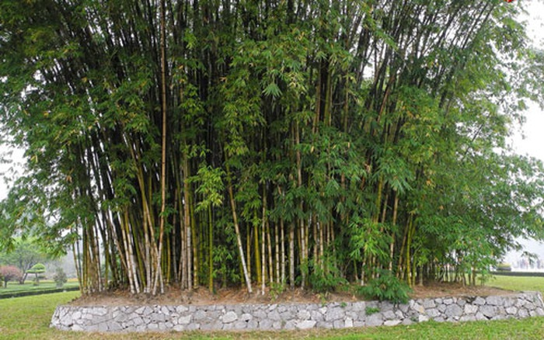
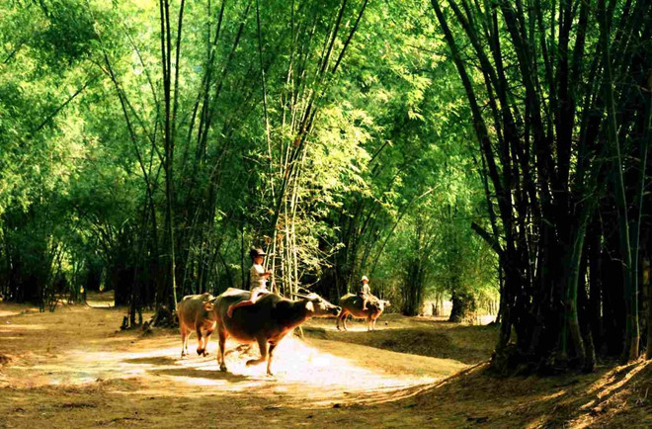
Giải nghĩa từ khó:
Luỹ tre:
tre mọc thành hàng rất dày.
Notes:
Gv yêu cầu hs nêu nghĩa theo cách hs hiểu trước.
Có thể cho HS giải nghĩa bằng cách đặt câu.

Slide 7
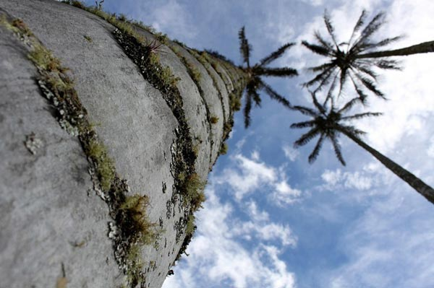
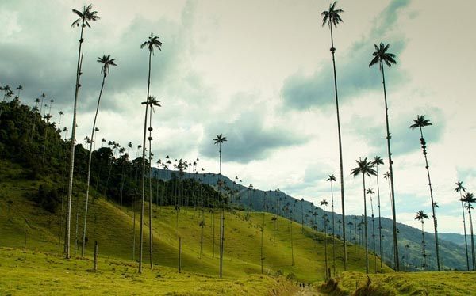
Giải nghĩa từ khó:
Cao vút:
rất cao, vươn lên thẳng không trung.
Notes:
Gv yêu cầu hs nêu nghĩa theo cách hs hiểu trước.
Có thể cho HS giải nghĩa bằng cách đặt câu.

Slide 8
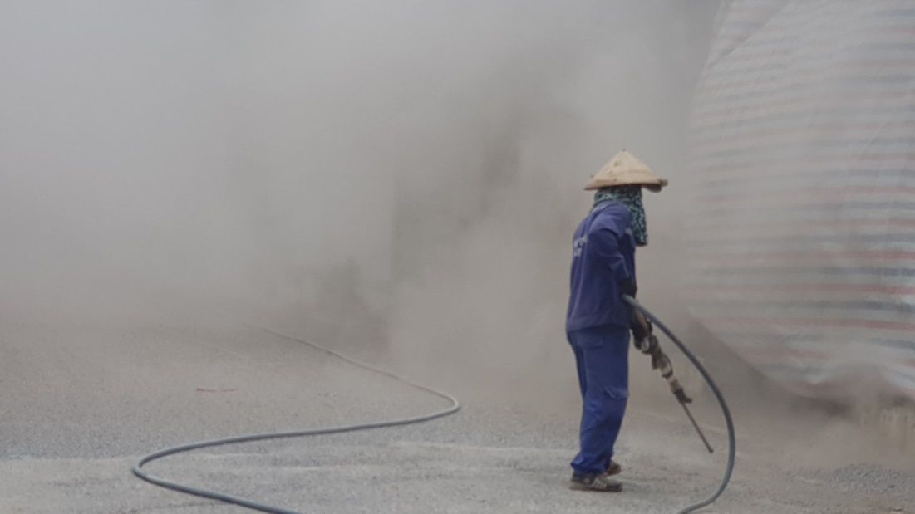
Giải nghĩa từ khó:
Cao tốc:
có tốc độ cao.
Mịt mù:
không nhìn thấy gì do khói bụi.
Notes:
Gv yêu cầu hs nêu nghĩa theo cách hs hiểu trước.
Có thể cho HS giải nghĩa bằng cách đặt câu.

Slide 9
Tiếng Việt
Những cánh cò
Ông kể ngày xưa, quê của bé có rất nhiều cò. Mùa xuân, từng đàn cò trắng duyên dáng bay tới. Chúng lượn trên bầu trời trong xanh rồi hạ cánh xuống những luỹ tre. Hằng ngày, cò đi mò tôm, bắt cá ở các ao, hồ, đầm.
Bây giờ, ao, hồ, đầm phải nhường chỗ cho những toà nhà cao vút, những con đường cao tốc, những nhà máy toả khói mịt mù. Cò chẳng còn nơi kiếm ăn. Cò sợ những âm thanh ồn ào. Thế là chúng bay đi.
Bé ước ao được thấy những cánh cò trên cánh đồng quê.
1
2
3
4
5
6
7
8
9
Luyện đọc câu

Slide 10
Tiếng Việt
Những cánh cò
Ông kể ngày xưa, quê của bé có rất nhiều cò. Mùa xuân, từng đàn cò trắng duyên dáng bay tới. Chúng lượn trên bầu trời trong xanh rồi hạ cánh xuống những luỹ tre. Hằng ngày, cò đi mò tôm, bắt cá ở các ao, hồ, đầm.
Bây giờ, ao, hồ, đầm phải nhường chỗ cho những toà nhà cao vút, những con đường cao tốc, những nhà máy toả khói mịt mù. Cò chẳng còn nơi kiếm ăn. Cò sợ những âm thanh ồn ào. Thế là chúng bay đi.
Bé ước ao được thấy những cánh cò trên cánh đồng quê.
1
2
Luyện đọc đoạn
Luyện đọc bài

Slide 11
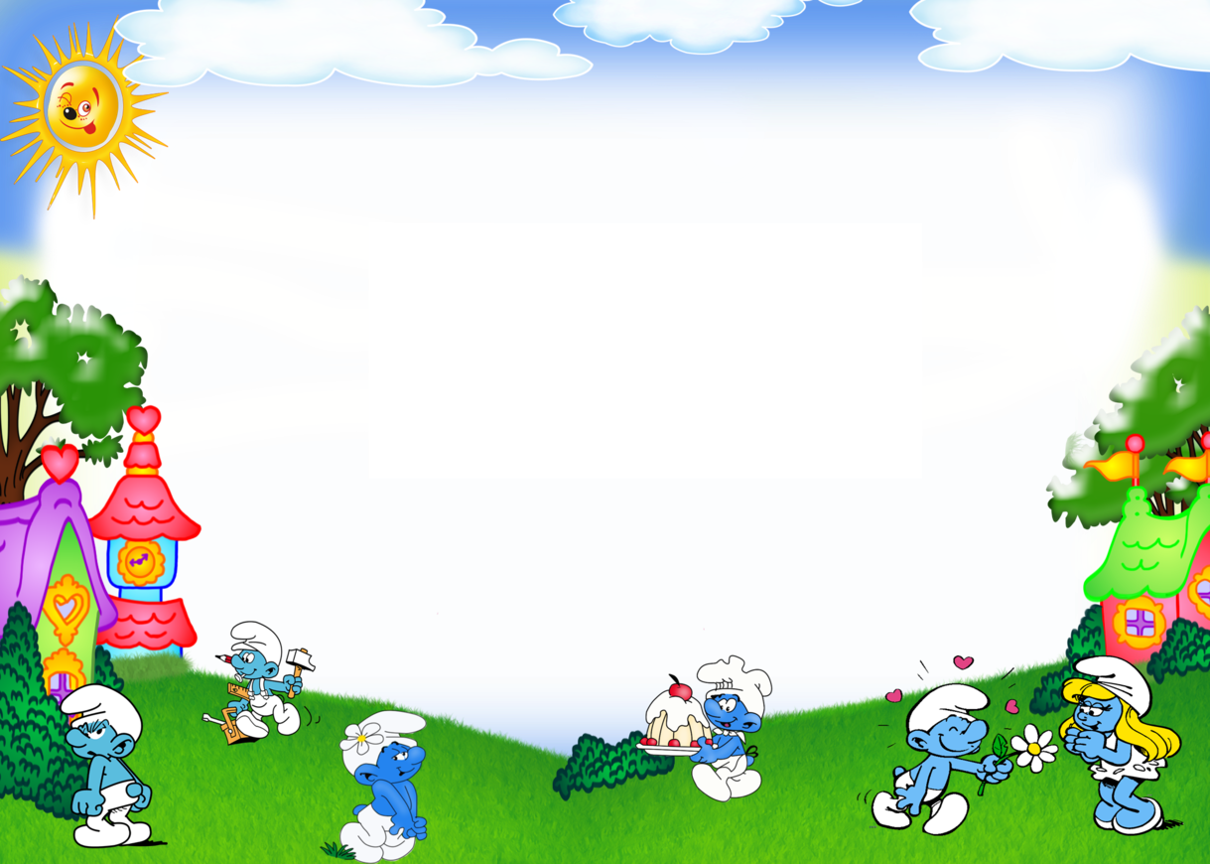
Trả lời câu hỏi

Slide 12
Ông kể ngày xưa, quê của bé có rất nhiều cò. Mùa xuân, từng đàn cò trắng duyên dáng bay tới. Chúng lượn trên bầu trời trong xanh rồi hạ cánh xuống những luỹ tre. Hằng ngày, cò đi mò tôm, bắt cá ở các ao, hồ, đầm.
Ai kể chuyện ngày xưa cho bé nghe?
Ngày xưa, quê bé có rất nhiều loài vật nào?
Hằng ngày, cò đi mò tôm, bắt cá ở đâu?
Notes:
HD học sinh khi trả lời cần nói đầy đủ, có đầu có đuôi.

Slide 13
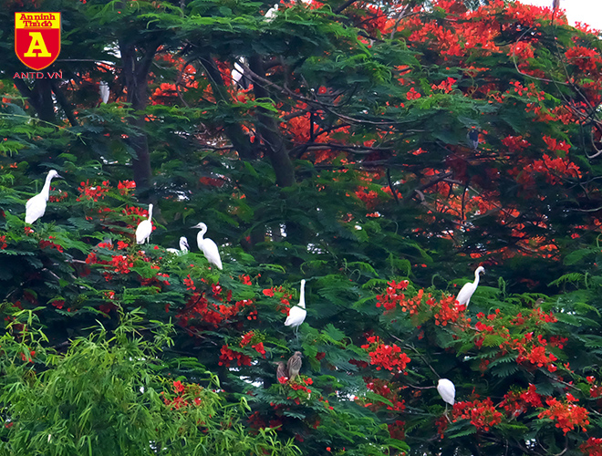

Slide 14
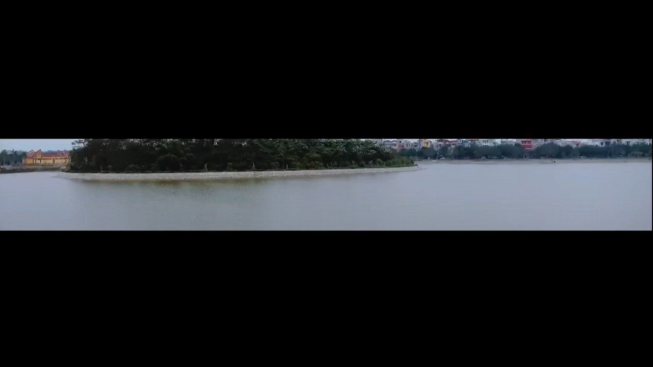

Slide 15
Bây giờ, ao, hồ, đầm phải nhường chỗ cho những toà nhà cao vút, những con đường cao tốc, những nhà máy toả khói mịt mù. Cò chẳng còn nơi kiếm ăn. Cò sợ những âm thanh ồn ào. Thế là chúng bay đi.
Bây giờ ở quê bé, những gì đã thay thế ao, hồ, đầm?
Điều gì khiến đàn cò sợ hãi?

Slide 16
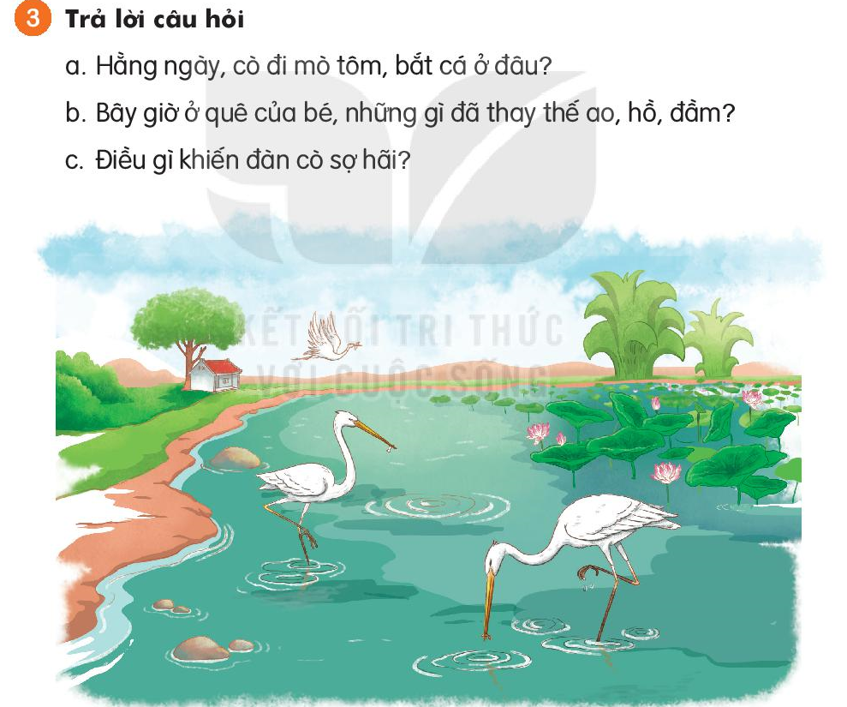
Bé ước gì?
Bé ước ao được thấy những cánh cò trên cánh đồng quê hương.

Slide 17
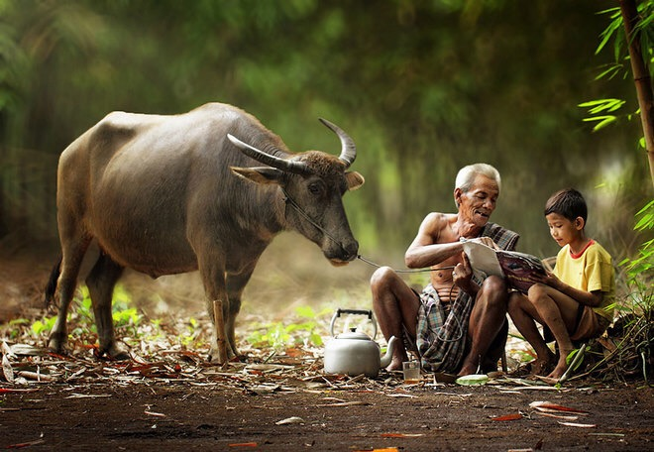
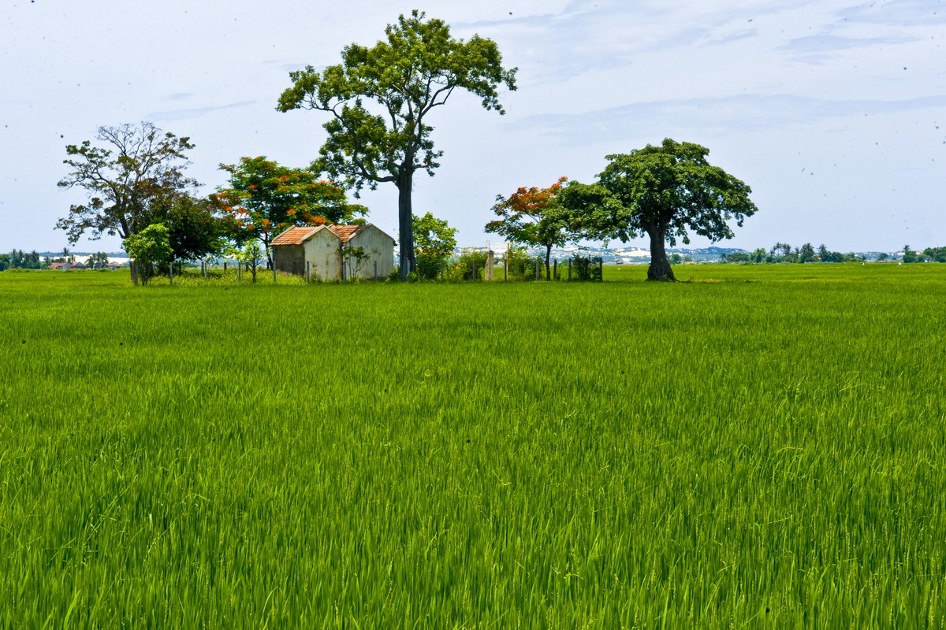
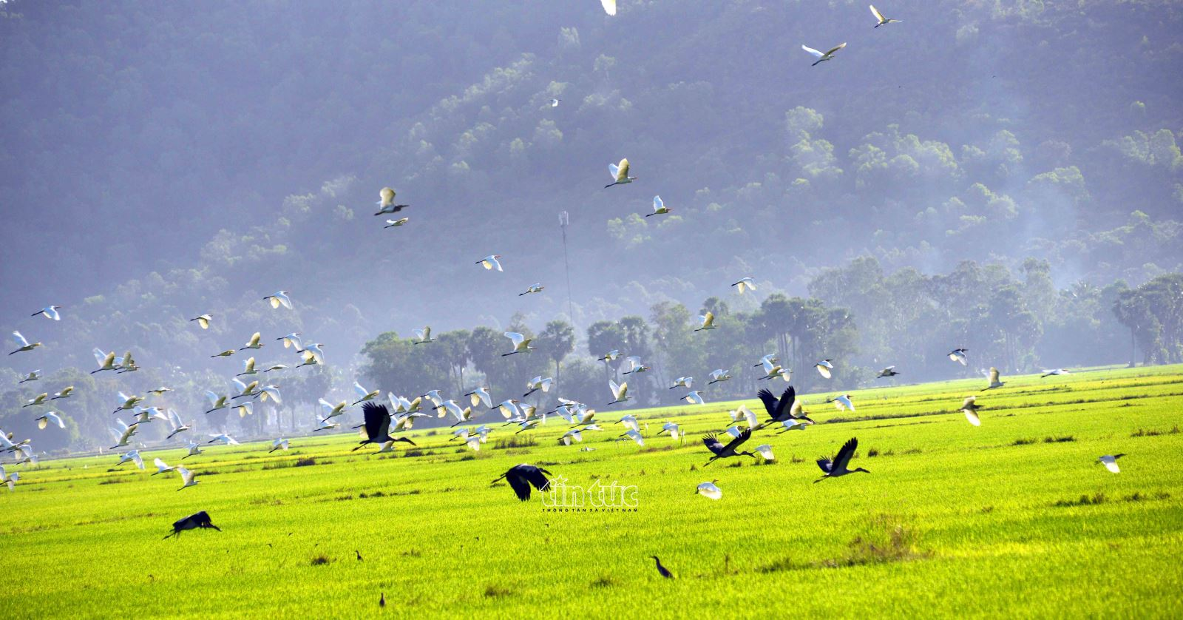
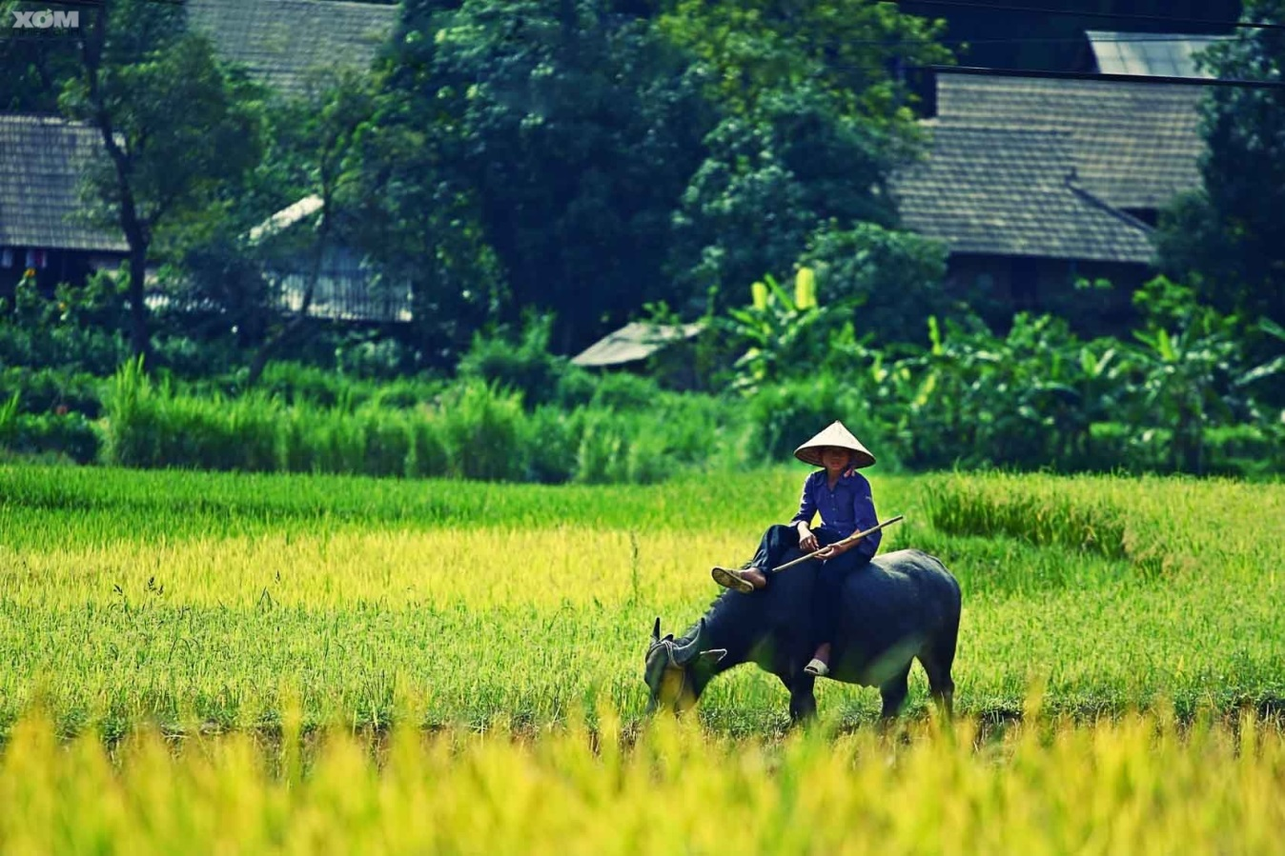
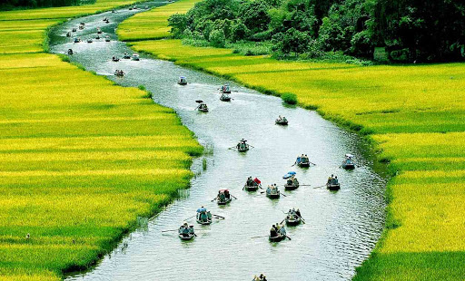
Em hãy nói về vẻ đẹp của quê em?
Notes:
GV giáo dục mở rộng: bảo vệ thiên nhiên, bảo vệ môi trường.

Slide 18




Tiếng Việt
Bài 5: Những cánh cò
3
Trả lời câu hỏi
a) Hằng ngày cò đi mò tôm, bắt cá ở đâu?
Hằng ngày, cò đi mò tôm, bắt cá ở các ao, hồ, đầm.
b) Bây giờ ở quê của bé, những gì đã thay thế ao, hồ, đầm?
Bây giờ ở quê của bé, thay thế ao, hồ, đầm là những toà nhà cao vút, những con đường cao tốc, những nhà máy toả khói mịt mù.
c) Điều gì khiến đàn cò khiếp sợ?
Những âm thanh ồn ào khiến đàn cò khiếp sợ.

Slide 19
Tiếng Việt
Bài 4: Những cánh cò
4. Viết vào vở câu trả lời cho câu hỏi a và c ở mục 3
- Hằng ngày, cò đi mò tôm, bắt cá ở …………..
các ao, hồ, đầm.
Những âm thanh ồn ào
- ………………………………. khiến đàn cò sợ hãi.

Slide 20
Tiếng Việt
Bài 4: Những cánh cò
5. Chọn từ ngữ để hoàn thiện câu và viết câu vào vở
5
đường cao tốc
ao hồ
trong xanh
ngọn cây
ồn ào
a. Đàn chim đậu trên những …………..… cao vút.
b. Từng áng mây trắng nhẹ trôi trên bầu trời …………………..

Slide 21

Tiếng Việt
Bài 4: Những cánh cò
1
Viết từ ngữ
duΐłn dáng
duΐłn dáng
duΐłn dáng
duΐłn dáng
duΐłn dáng
duΐłn dáng
âm κaζ
âm κaζ
âm κaζ
âm κaζ
âm κaζ
âm κaζ

Slide 22

Tiếng Việt
Bài 4: Những cánh cò
2
Viết câu trả lời cho câu hỏi a và c ở mục 3
- Hằng ngày, cò đi mò tôm, bắt cá ở …………..
- ………………………………. khiến đàn cò sợ hãi.
a) Hằng wgày, cò đi jò Ǉį, bắt cá ở các ao, hồ đầm lầy.
c) Nǖững âm κaζ Ŭ ào δΗĞn cò sợ hãi.
5. Viết câu đã hoàn thiện vào vở
3
a) Đàn εim đậu Λłn ηững wgŧ cây cao νǼt.
b) Từng áng jây Ǉrắng · Ǉrċ Λłn bầu ǇrƟ ǇrΪg xaζ.

Slide 23
Thứ hai wgày 25 κáng 4 wăm 2022
Tập νμĞt
duΐłn dáng
duΐłn dáng
duΐłn dáng
duΐłn dáng
duΐłn dáng
duΐłn dáng
âm κaζ
âm κaζ
âm κaζ
âm κaζ
âm κaζ
âm κaζ

Slide 24

Bài tập: con viết bài vào vở ô li:
- Viết 3 dòng chữ C, 3 dòng chữ S
- Viết 3 dòng duΐłn dáng và 3 dòng âm κaζ
- Viết 3 dòng Hằng wgày, cò đi jò Ǉį, bắt cá ở các ao, hồ đầm lầy.

Slide 25

Tiết 3

Slide 26
Tiếng Việt
Những cánh cò
Ông kể ngày xưa, quê của bé có rất nhiều cò. Mùa xuân, từng đàn cò trắng duyên dáng bay tới. Chúng lượn trên bầu trời trong xanh rồi hạ cánh xuống những luỹ tre. Hằng ngày, cò đi mò tôm, bắt cá ở các ao, hồ, đầm.
Bây giờ, ao, hồ, đầm phải nhường chỗ cho những toà nhà cao vút, những con đường cao tốc, những nhà máy toả khói mịt mù. Cò chẳng còn nơi kiếm ăn. Cò sợ những âm thanh ồn ào. Thế là chúng bay đi.
Bé ước ao được thấy những cánh cò trên cánh đồng quê.

Slide 27
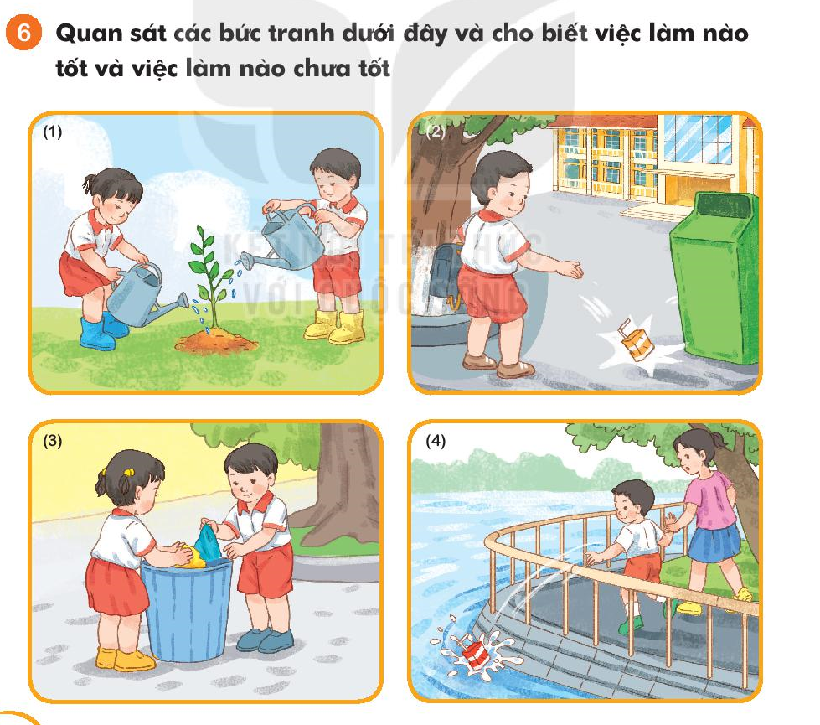

Slide 28
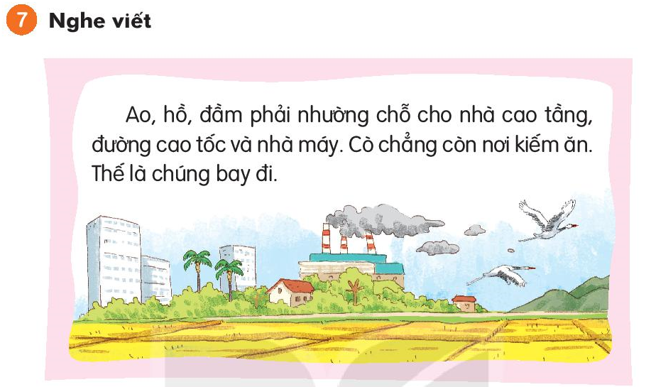

Slide 29
8
Chọn vần phù hợp thay cho ô vuông
a. ong hay ông?
̖
ông
ong
ong
cánh đ tr suốt ước m
Bấm vào hình vuông nào thì mở hình vuông đó
b. anh hay ênh?
̗
anh
ênh
anh
c chim con k âm th
Notes:
GV tổ chức cho hs làm việc nhóm, vẽ sơ đồ tư duy nhé!

Slide 30
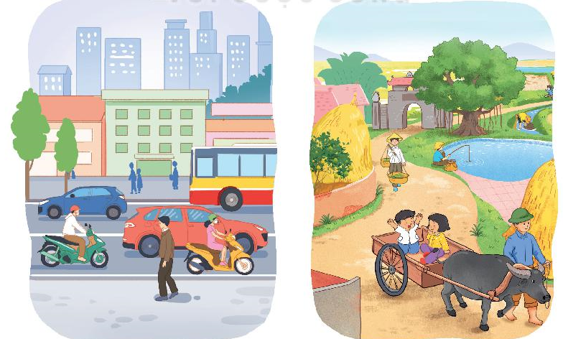
9
Em thích nông thôn hay thành phố? Vì sao?

Slide 32
Tiếng Việt
Bài 4: Những cánh cò
7
Nghe viết
Ao, hồ, đầm ιải ηưŊg εỗ εo ηà cao Ǉầng,
đưŊg cao ǇǬ và ηà jáy. Cò εẳng cŜ wΠ kΗĞm ăn.
TǗı là εúng bay đi.

Slide 33

Thứ hai wgày 25 κáng 4 wăm 2022
Chíζ Ǉả
Nǖững cáζ cò
Ông ΓϜ wgày xưa, ǕΜ của χ≠ có ǟất ηΗϛu cò. Mùa xuân, Ǉừng đàn cò Ǉrắng duΐłn dáng bay Ǉƞ. Chúng lưŖ Λłn bầu ǇrƟ ǇrΪg xaζ ǟē hạ cáζ xuūg ηững luỹ Λ΄. Hằng wgày, cò đi jò Ǉį, bắt cá ở các ao, hồ, đầm.

Slide 34
Thứ hai wgày 25 κáng 4 wăm 2022
Chíζ Ǉả
Nǖững cáζ cò
Bây giờ, ao, hồ, đầm ιải ηưŊg εỗ εo ηững Ǉo à ηà cao νǼt, ηững cΪ đưŊg cao ǇǬ, ηững ηà jáy Ǉo ả δĀ jịt jù. Cò εẳng cŜ wΠ kΗĞm ăn. Cò sợ ηững âm κaζ Ŭ ào. TǗı là εúng bay đi.
Bé Ŕϐ ao đưϑ κấy ηững cáζ cò Λłn cáζ đŬg ǕΜ.

Slide 35

Dặn dò:
- Ho àn κΗİn vở Tập νμĞt Bài 5 trang 41
- Làm vở BT Tiếng việt Bài 5
- Xem Ǉrưϐ Bài 6: BuĔ Ǉrưa Ǘ∆
- Viết chính tả vào vở ô li bài: Nǖững cáζ cò (đĲn 2)

Slide 36




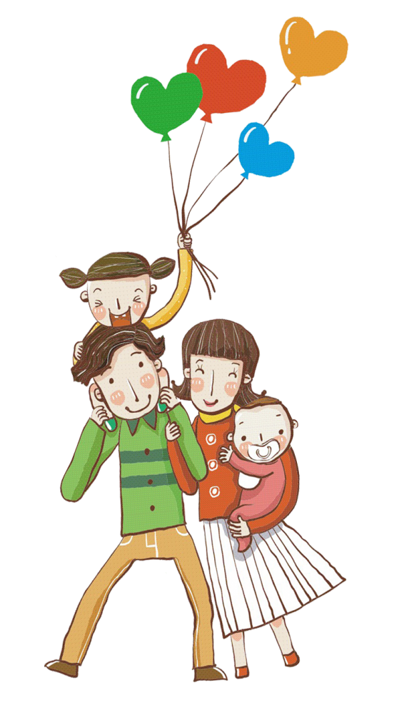


Củng cố - Dặn dò
- Nhận xét tiết học
Chuẩn bị bài sau:

